Slide 1
Презентация
по предмету «История искусств»
Тема:«Творчество Карла Брюллова»
Смирновой Ангелины
Обучающейся 5 «Б»класса по дополнительной предпрофессиональной
программе в области искусств «Живопись»
муниципального бюджетного учреждения дополнительного образования
детской художественной школы №2 города Сочи
Краснодарский край, город Сочи, 2018 год

Slide 2
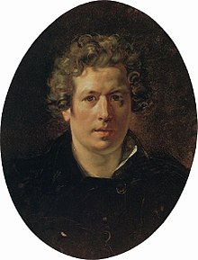
Карл Павлович Брюллов (1799 - 1852) - великий Карл –
так еще при жизни величали современники живописца.
Карл Павлович Брюллов - русский живописец и рисовальщик. Творчество художника внесло в живопись русского классицизма струю романтизма, жизненности. Блестящий мастер парадного портрета.
Карл Павлович Брюллов - талантливый художник 19 века, подаривший миру великие творения. Его картины хранятся в Русском музее Петербурга, во Франции, Италии, Германии. Во время своего жизненного пути он познал славу и триумф. Он был современником великих людей. Это - Пушкин, Тропинин, Крылов, Гоголь, Шевченко. Его знаменитые полотна: «Последний день Помпеи», «Всадница», «Нарцисс», «Ночь над Римом», «Вечер», «Итальянское утро» и другие.
«Автопортрет Карла Брюллова». (1833)

Slide 3
К. Брюлов в 1809 г. был зачислен в Воспитательное училище при АХ. Закончил обучение с золотой медалью. В том же году он отправился в Италию. За годы учебы он успел приобрести репутацию отличного портретиста и подтвердил ее в Италии, исполнив ряд прекрасных произведений. Он блестяще выступил в жанре парадного портрета-картины, в котором впоследствии не знал себе равных.
Брюллов написал много превосходных портретов; ими он оказался ближе всего реалистическому вкусу второй половины XIX века. Большие парадные, импозантные, "сюжетные" портреты светских красавиц - явление в своем роде единственное и больше уже не повторявшееся в русском искусстве.

Slide 4
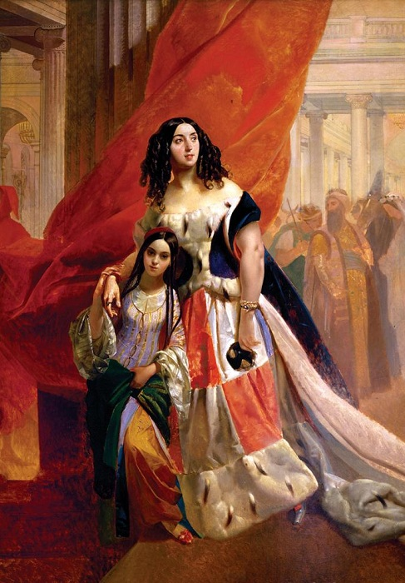
«Портрет графини Ю. П. Самойловой, удаляющейся с бала с воспитанницей Амалией Пачини».(1842 )
В 1827 году в Италии Карл Брюллов познакомился с графиней Юлией Павловной Самойловой. Художника покорила невероятная средиземноморская красота, ум и грация этой женщины. Графиня часто становилась моделью для полотен Брюллова. На картине «Портрет графини Ю. П. Самойловой, удаляющейся с бала с воспитанницей Амалией Пачини» невероятные краски, пышность нарядов только подчеркнули красоту его музы.

Slide 5
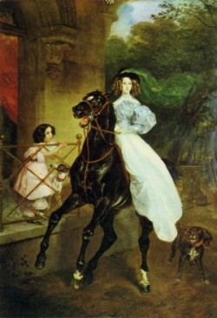
«Всадница» (1832-1834)
Всадница, изображающая молодую даму на прекрасном коне и встречающую ее маленькую девочку, - одно из обольстительных произведений Брюллова. По просьбе Юлии Павловны Самойловой Карл Павлович Брюллов исполнил портрет ее воспитанниц: старшей - Джованины и младшей - Амацилии.
Все на картине -окружение, фон, атмосфера картины - тронуты настроением легкого ожидания, чуть тревожной взволнованности. Декоративный эффект ее во многом определяется колористической разработкой. Порыв ветра делается ощутимым в трепещущей ветке на фоне неба, развевающейся шали всадницы, драпировке, виднеющейся в проеме двери. Аккомпанирует этому настроению тот «гвалт», который обычно поднимается у порога при появлении долгожданного хозяина: лает одна собака, другая вопросительно крутит умной головой, выбежала девочка.
Кульминацией всех этих рассыпанных по периферии динамических импульсов является корпус и морда вздыбившейся лошади. Изображение быстрого, стремительного движения было смелым нововведением в русском парадном портрете.

Slide 6
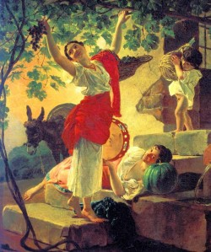
«Девушка, собирающая виноград в окрестностях Неаполя»(1827).
Сценку из сельской жизни, подсмотренную им в одном из итальянских местечек, Брюллов превратил в нарядный балетный спектакль. Юная крестьянка, подобно грациозной танцовщице, поднялась на полупальцах и раскинула гибкие руки, едва касаясь лозы с гроздью черного винограда. Музыкальность ее позы подчеркивает облегающее стройные ноги легкое платье-хитон. Нитка кораллов оттеняет стройную шею и румяное лицо, обрамленное вьющимися каштановыми волосами. Другая девушка, свободно полулежащая на ступеньках дома, позванивает колокольчиками бубна, кокетливо поглядывая на зрителя. В веселую компанию вмешивается младший братишка в короткой рубашке — этакий вакхальный амурчик, который тащит бутыль для залива свежего вина. Художнику, выступившему в роли балетмейстера, был важен каждый персонаж и предмет, будь то корзина со спелыми ягодами, зеленая тыква, льющаяся из фонтана струя воды или симпатичный лохматый ослик, впряженный в тележку.

Slide 7
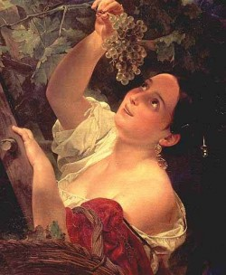
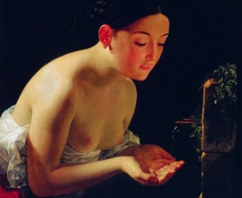
Картина «Итальянское утро» — это одна из первых жанровых композиций, выполненных Карлом Брюлловым непосредственно на натуре. Его героиня, умывающаяся под струями фонтана, пронизанная солнечными лучами, воздушно-легкая, воспринимается как олицетворение самого утра, утра восходящего нового дня, утра человеческой жизни.
«Итальянский полдень»
Полотно покорило всех - итальянскую, а затем и русскую публику.﻿ Пренебрегая академизмом, художник искал и находил новые возможности освещения. «Итальянский полдень» Брюллов писал в настоящем саду, когда светило стояло в зените. «Для вернейшего расположения теней и света я работаю сию картину под настоящим виноградником в саду»,- писал Брюллов об этом произведении. Лицо, плечи и руки позировавшей ему натурщицы он «прикрыл» тенью виноградника. Потрясающий эффект светотени на этом полотне подчеркивают рефлексы от красной шали.
«Итальянское утро»

Slide 8
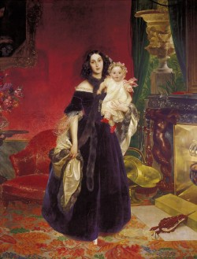
Портрет М.А. Бек.1840.
Свое истинное призвание живописец Брюллов нашел в портретной живописи, достигая в своих портретах и картинах самого высокого живописного класса. Герои портретов Брюллова почти всегда привлекательны. Чаще всего это люди незаурядные, яркие личности, Брюллов избегал писать портреты тех, кто не вызывал в нем душевной симпатии.
В этом портрете роскошная обстановка гостиной, написанная с привычной для Брюллова красочной яркостью, убедительностью в передаче драгоценных бархатов, бронзы, мрамора становится равноправным объектом зрительского внимания и интереса. Героиня портрета в своей идеальной, томной красивости и какой-то вялой статичности предстает в трогательной роли матери. Расчет на сентиментальную реакцию зрителя, на пробуждение в нем чувства умиления здесь очевиден.

Slide 9
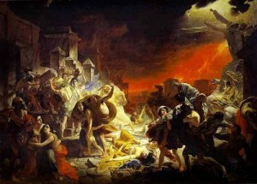
«Карл Брюллов. Последний день Помпеи» (1830-1833)
В 1830 году Карл Брюллов вместе с графиней Самойловой отправился на развалины Помпеи и Геркуланума.
За два года до этого произошло очередное извержение Везувия, поэтому интересоваться архитектурой тогда было модно. О Помпее он слышал от своего брата Александра. Во время осмотра этого города в голове художника блеснула мысль написать большую картину и представить на ней гибель Помпеи.

Slide 10
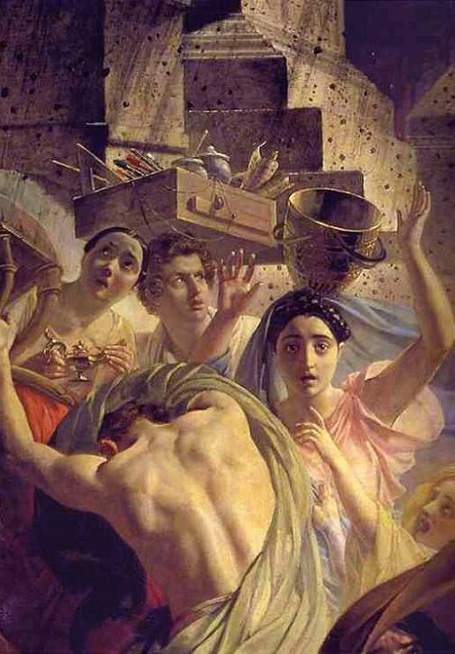
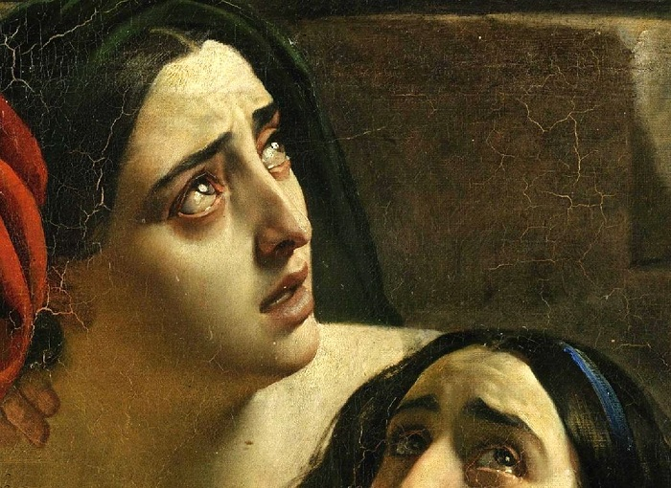
Работу над картиной, сделавшей его всемирно знаменитым, Брюллов начал по заказу мецената Анатолия Демидова. Перед тем, как приступить к написанию полотна, художник изучил немало исторических документов о Помпеях и сделал немало эскизов с места события.
Людей на картине Карл Брюллов рисовал максимально эмоционально.
Он запечатлел там себя в качестве художника, бегущего с рисовальными принадлежностями. Юлию Самойлову также можно отыскать на полотне. Она представлена там в трех образах: женщины с кувшином на голове, матери, пытающейся защитить своих дочерей и умирающей на мостовой.

Slide 11
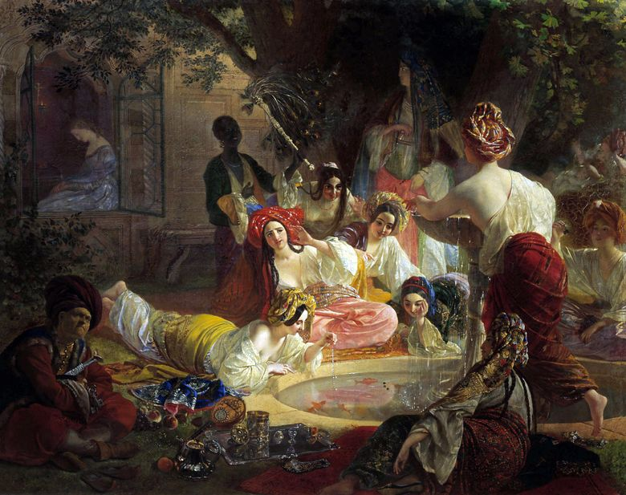
«Бахчисарайский фонтан». (1838-1849)
Великий русский художник Карл Брюллов являлся большим поклонником пушкинского гения. Побывав в Крыму, Брюллов избрал для собственноручного памятника ушедшему гению знаменитый "Бахчисарайский фонтан". Работа над картиной велась очень длительное время - почти одиннадцать лет. Существует множество набросков и эскизов к "Бахчисарайскому фонтану" . Фонтана на картине практически не видно.
Фактически отказавшись от темы противостояния жен хана, воспетой Пушкиным, художник изображает женщин, наслаждающихся жизнью – они роскошно возлежат в тени дерева, наслаждаясь сладкими фруктами. Великолепные шелковые одежды подчеркивают беспечность, безмятежность существования наложниц. Напоминанием о невольном содержании здесь служат стражи, молчаливые, стоящие в углах. Однако, они лишь охраняют веселье, наложницы не обращают на них никакого внимания, они увлечены забавами и удовольствиями жизни. Брюллов мастерски изобразил безмятежную, наполненную романтизмом жизнь восточных красавиц.

Slide 12
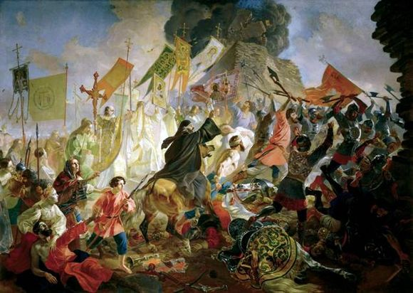
«Осада Пскова».(1839 – 1843)
Работа над картиной «Осада Пскова» по воспоминаниям современников далась Брюллову очень непросто. Признанный всей Европой благодаря своим знаменитым «Помпеям», живописец плодотворно работал в жанре портрета и жанровых сцен, но публика жаждала вновь увидеть монументальное многофигурное полотно. Да и сам Брюллов хотел снискать повторной славы, и как сюжет для новой картины он выбрал битву, когда сошлись войска польского короля Стефана и яростно оборонявшиеся жители Пскова и его пригорода.
Полотно, действительно, отличается сложнейшим композиционным построением. Известно, что Брюллов проделал огромную работу – создал целый ряд натурных зарисовок близ Пскова, изучил все сохранившиеся артефакты древности в самом городе, перечитал исторические исследования и свидетельства.
Полотну не было суждено повторить славы «Последнего дня Помпеи», картина осталась не закончена – масштабный замысел оказалось сложно реализовать под пристальным вниманием публики. «Осаду Пскова» сам Брюллов с грустью называл «досадой Пскова».

Slide 13
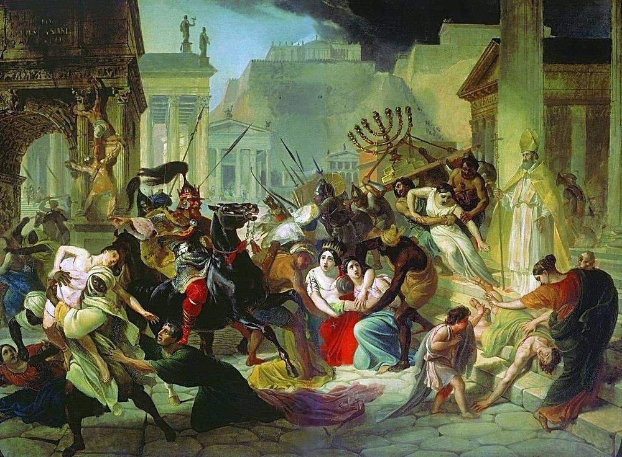
«Нашествие Гензериха на Рим».(1833-1835)
Гензерих – король германского племени вандалов ( напал на Рим и подверг город четырнадцатидневному разграблению, вследствие чего укрепил свою власть в Западном Средиземноморье.
Трактовка сюжета – Гензерих приказывает своим африканским подручным схватить вдовствующую императрицу Евдоксию и ее дочерей. В глубине – группа вандалов тащит в качестве трофея семисвечник из иерусалимского храма, вывезенный в 70 году при разграблении города римлянами. Справа – человек в одеждах священника, возможно Папа Лев I Великий. К. Брюллов задумал картину еще в Италии, однако эскиз писал по заказу А.А. Перовского (писателя Антония Погорельского) уже в Москве.

Slide 14
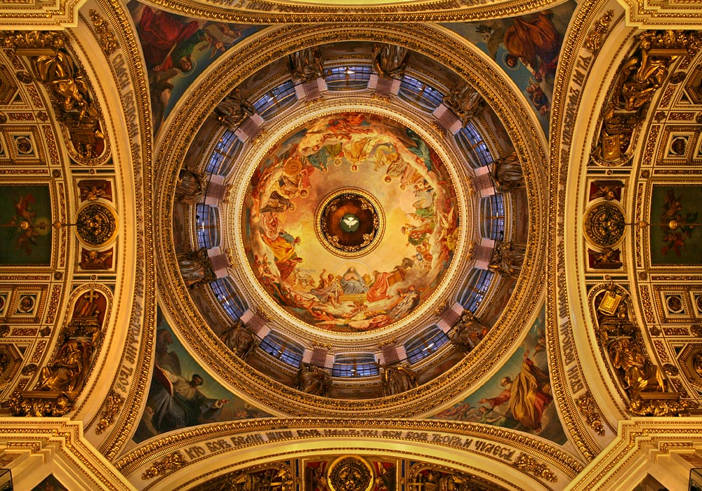
Росписи плафона Исаакиевского собора.
Санкт-Петербург.
В 1843 году Брюллову предложили принять участие в росписи Исаакиевского собора. К работе привлекли многих художников, но Брюллову достались самые ответственные участки - купол, фигуры четырех евангелистов в парусах, двенадцати апостолов в барабане, несколько больших композиций на аттике. Брюллов хотел расписывать собор в традиционной технике фрески, но архитектор А. Монферран настоял на масляной живописи, мотивируя это тем, что фреска не сможет противостоять сырому петербургскому климату.
Время подтвердило правоту Брюллова - масляная роспись быстро пришла в негодность, и в начале XX века ее заменили мозаикой, созданной на основе брюлловских эскизов и сохранившихся фрагментов - эскизы росписи плафона Исаакиевского собора (вверху) и головы апостола (на след. стр.). Четыре года своей жизни посвятил Брюллов работе в соборе - расписывая купол в 1847 году, художник сильно простудился и слег на долгие месяцы, врачи опасались за его жизнь. Завершал роспись по эскизам Брюллова П. Басин.

Slide 15
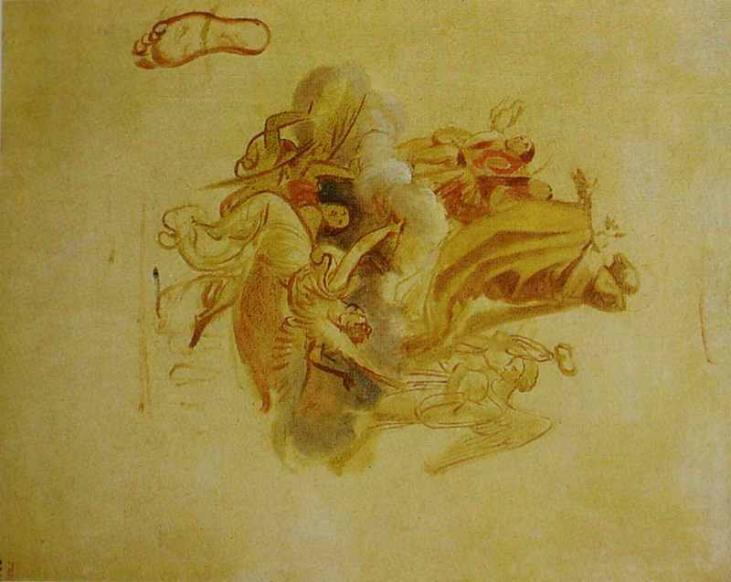
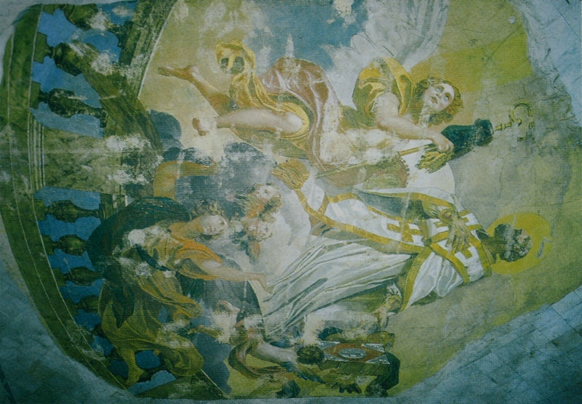
Эскизы для росписи центрального купола
Исаакиевского собора:
«Святой Николай Мирликийский с ангелами»

Slide 16
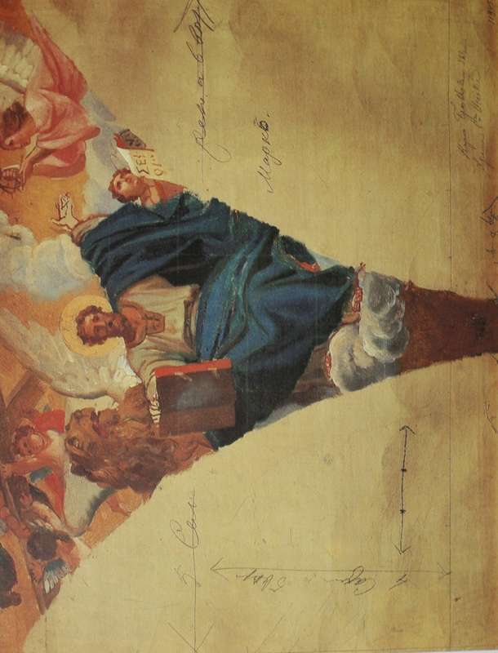
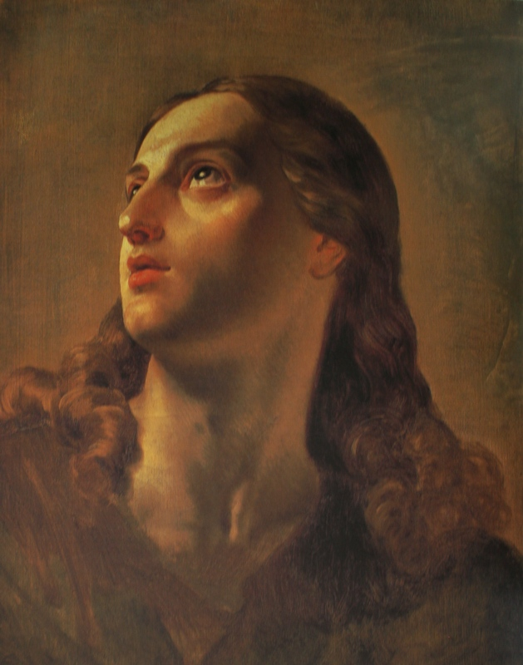
Эскизы для росписи центрального купола
Исаакиевского собора
«Евангелист Марк»
«Иоанн Богослов»

Slide 17
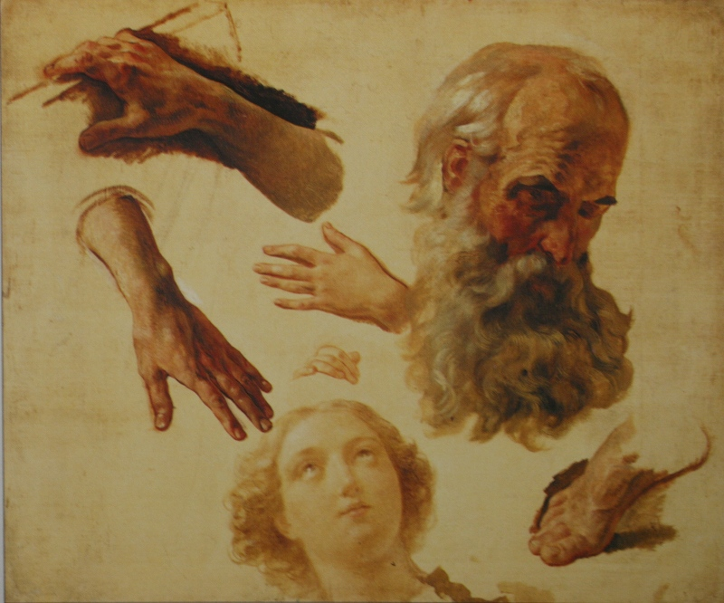
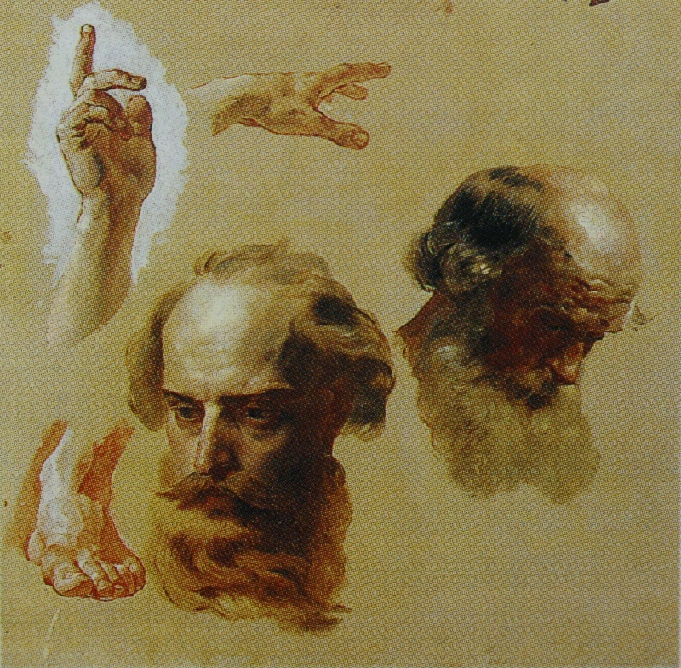
Этюды для росписи центрального купола Исаакиевского собора.
«Женская голова. Голова старика, Две правые руки. Левая рука.
Правая ступня»
«Две мужские головы, левая и правая руки, левая ступня»

Slide 18
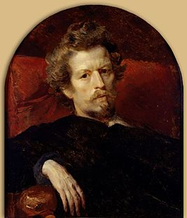
«Карл Брюллов» автопортрет (1848)
Работая над росписями Исаакиевского собора, который еще строился, Брюллов тяжело заболел. Последние годы жизни (1849 – 1852) по рекомендациям врачей Брюллов проведет за границей.
Несмотря на болезнь, много работает. Академические каноны отодвигаются в сторону. Художник создает галерею образов борющейся Италии. Пройдя длинный путь увлечения академизмом в юности, перейдя к романтическому восприятию мира и радостному воспеванию Красоты, а в поздние годы приблизившись к реализму, Карл Брюллов сделал для русского искусства необычайно много, особенно в области портрета, не успел раскрыть весь свой творческий потенциал. Русский гений похоронен в Италии, в маленьком местечке под Римом, на протестантском кладбище. Его творения говорят с нами ярким доступным языком. Войдите в мир, созданный живописцем, и вас заворожит любовь и красота, которую прославлял мастер.

